Slide 1
Как выбрать профессию

Slide 2
Оценивание своих возможностей
1.Общительный ли ты человек?
2.Нравяться ли тебе вычисления?
3. Может быть ты пишешь стихи или прозу?
4. Увлекаешься ли ты музыкой или рисованием, выступаешь на сцене?
5. Разбираешься ли ты в технике?
6. Интересны ли тебе повадки животных?

Slide 3
Типы профессий
Человек-человек
Человек-техника
Человек-знак
Человек-природа
Человек-художественный образ

Slide 4
Твой уровень притязаний
Чего ты хочешь добиться в жизни:
богатства,
карьерного роста,
благодарности людей
семейного счастья?
Или чего-то еще?

Slide 5
Что означает для тебя понятие успешный человек ?
Самооценка = успех / уровень притязания
Повысить самооценку можно либо добившись успеха, либо снизив уровень притязаний.

Slide 6
Самооценка
Позитивная
Помогает в делах, в отношениях с людьми, дает уверенность в своих силах
Негативная
Приводит к неспособности принять себя, мешает достичь цели

Slide 7
Темперамент и профессия
Темперамент определяет скорость, силу и уравновешенность нервных процессов.
Темперамент определяет:
интроверт ты или экстраверт
уравновешенный или нет

Slide 8
Типы темперамента
Холерик подвижный, возбудимый, целеустремленный.
Флегматик медлительный, неторопливый, усидчивый.
Сангвиник общительный, доброжелательный, активный.
Меланхолик чувствительный,
необщительный,обидчивый.

Slide 9
Профессия и здоровье
Требования к здоровью:
Двигательные
Анализаторные
Нервно-психические
Интеллектуальные

Slide 10
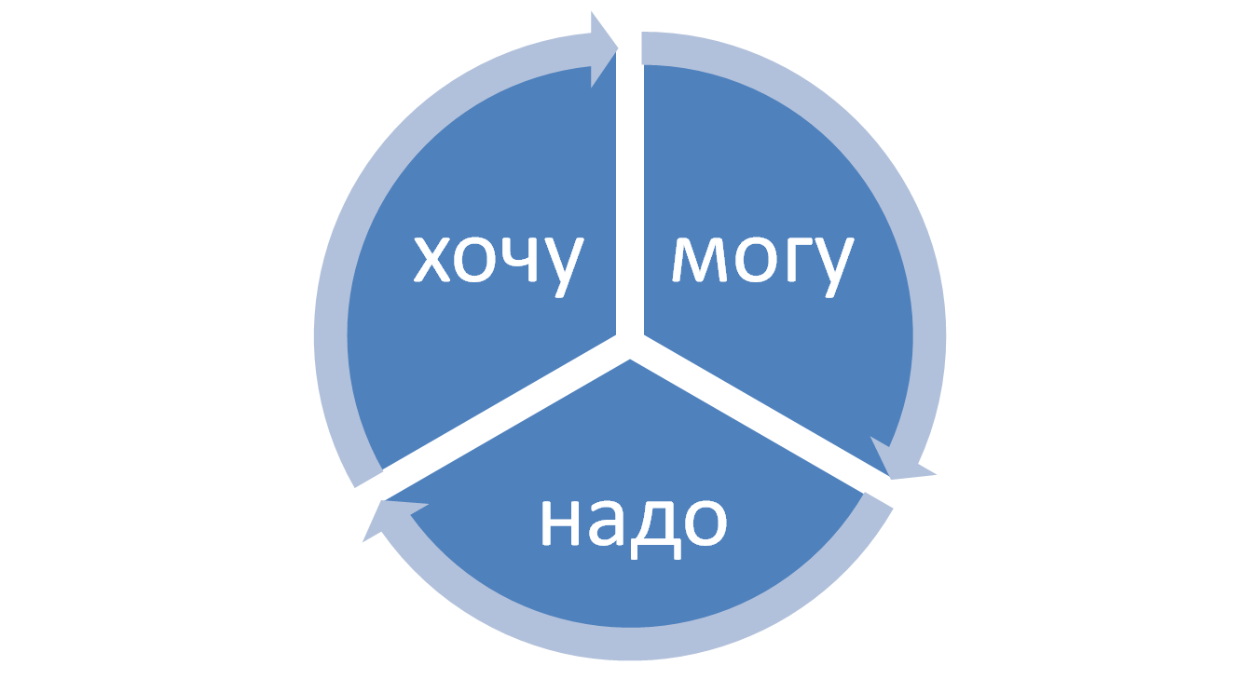
Как выбрать профессию

Slide 11
«хочу»-это склонности
«могу»-это способности
«надо»-это рынок труда

Slide 12
Выбор профессии будет удачным, если выполнены эти три требования
Удачного выбора профессии!

